Slide 1
晋升答辩汇报
敢打硬仗，能打胜仗，打大胜仗
答辩人：聂建辉
目标职级：P8

Slide 2
CONTENTS
目录
1
自我介绍
2
关键产出
3
个人发展规划

Slide 3
01
自我介绍

Slide 4

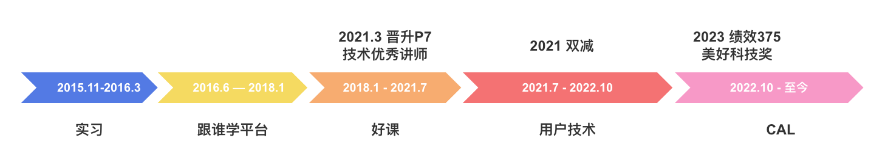
自我介绍
姓名：聂建辉
学历：2016·本科·哈尔滨工程大学·计算机
部门：高途-技术部-CAL技术组
岗位：前端开发
入职时间：2016.7
现职级：P7
申请职级：P8
P7-1人
P6-1人
P5-4人
CAL 前端
P4-2人

Slide 5
职责领域
课节报告
学习中心
课程中心
激励体系
学币商城
进校测评
倾听服务
心理 APP
学习效果
阶段报告
课节列表
美好家庭
用户激励
1v1 咨询
师资入驻
菁英计划
用户技术
结课报告
课节详情
用户勋章
课程报告
学习资料
投放测评
薪酬结算
AI 心理
直播互动
选项卡
练习工具
H5 刷题
真题
互动卡
模考
精刷
考研官网
答疑
公考 APP
红包
测评
PC 刷题
CAL
考培
公职官网
1V1
考研助手
抽奖
错题本
……
财经官网
模考真题
公告选岗
留学官网
AI 陪练
投放 H5
广告落地页
活动引流
上课互动
国际教育
语言官网
嗨聊雅思
土豆 APP
好课
ROI 报表
注册登录
学习中心
1V1
雅思教管
雅思官网
网站门户
投放系统
评价体系
技术建设
小程序矩阵
教研平台化
官网建设
学习报告
资料库
练习工具

Slide 6
领域经验
用户产品
学习产品
直播上课
运营提效
内容建设
教研域
流量工具

Slide 7
02
关键产出

Slide 8

从 0 到 1 构建微信小程序矩阵技术生态，助力 20+ 个小程序快速迭代
以菁英计划为牵引，高质交付美好家庭心理咨询平台基础能力线上化项目
结合 CA 垂类团队多业务的特色，构建多个业务场景的平台能力

Slide 9

1
小程序矩阵技术生态

Slide 10
为什么选择小程序
高效迭代
微信生态
体验流畅
轻量便捷
01
工具型产品需求激增
02
AIGC 到来，想创新
03
微信巨大流量池
04
快速迭代，小步快跑
成人业务场景下，小程序是做创新型流量工具产品的不二之选

Slide 11
小程序数量&用户量增长趋势

Slide 12
小程序矩阵基建覆盖度
AIGC
工具
学习
线下 X 2
创新 X 2
原子 X 2
途途 X 2
高途 X 3
CAL X 9
高中 待排期
师训小程序
30w+
高途 AI 口语助手
6w+
高途智能选岗
3w+
途途教室
50w+
嗨聊雅思
3w+
高途背单词
22w+
途途伴你学
55w+
高途考研小助手
5w+
考研择校
15w+
高途教室
解心咨询
进校测评
5w+
易背背单词
3w+

Slide 13





小程序矩阵面临的三大问题
如何做技术选型
如何搭建小程序矩阵化的基础能力
如何针对常见问题沉淀标准解决方案

Slide 14
小程序技术选型演进
原生
Taro
原生
技术生态不够成熟
多端能力没用上
额外增加包体积
框架兼容性问题多
迭代更新跟不上
时机成熟
业务需要
符合当下业务现状和团队实际情况的技术选型才是最合适的，技术选型也需要迭代

Slide 15
小程序矩阵化面临的基础能力痛点
原生小程序基础框架工程化低
项目模版简陋
数据状态管理不易
缺乏CICD流程
资质、审核、运营规范、多端的解决方案如何
痛点
小程序审核版和线上如何做
灰度
多个小程序间的效率和复用问题
微信官方的变更频繁，开发者做适配累
基础设施在多个项目间来回复制粘贴，不利于维护升级

Slide 16
小程序矩阵基础能力解决方案
技术前瞻
日常运营
升级维护
多端 - H5
轻舟打通灰度
效率复用
审核、资质
社区运营规范
备案流程
隐私协议授权
违规封禁整改
项目模版
内置基础依赖
统一数据管理
工程化
业务组件库
通用插件
Util 服务包
CLI 工具
Jenkins 构建
5 分钟初始化一个小程序项目
AI 口语迁移嗨聊雅思，3 天上线
AIGC 类小程序类比迁移提效 50%+
小程序支付组件落地为线下团队业务奠定基础
官方升级给出统一解决方案，节省开发成本 20pd+

Slide 17
典型常见问题标准解决方案沉淀
Gulp 写脚本工具自动转换样式
脚本命令监听文件变化，
自动编译
灵活性
改写插件钩子调用，传递 wx 实例
插件不支持一些新增的回调函数
钩子，查看源码把 wx 实例
传到插件，进行调用
扩展性
适配 webview 全屏布局策略制定
兼容性
屏幕宽高比、屏幕尺寸、
特定机型三级策略兼容
推进原生支付组件在小程序落地
原本考虑复用 H5，线上
才发现由于微信限制，无法调用
支付

Slide 18
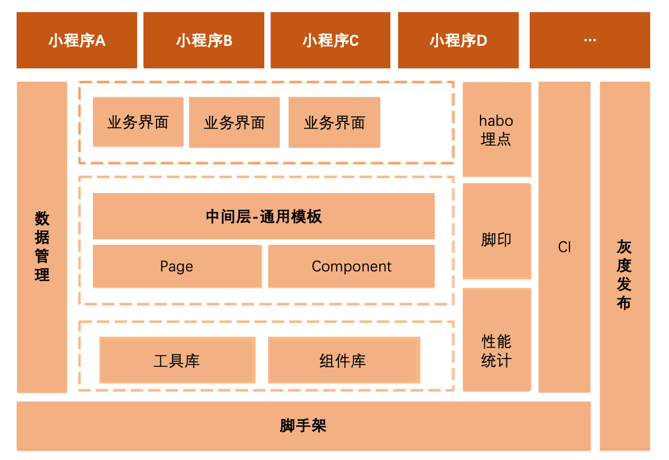
类 React-Umi 的小程序矩阵架构设计

Slide 19

2
美好家庭心理业务线上化

Slide 20
1
0
业务
系统
确立“心理板块”作为
业务高速稳健发展的大方向
模式转变（ B2C -> C2C ）
系统能力缺失

Slide 23
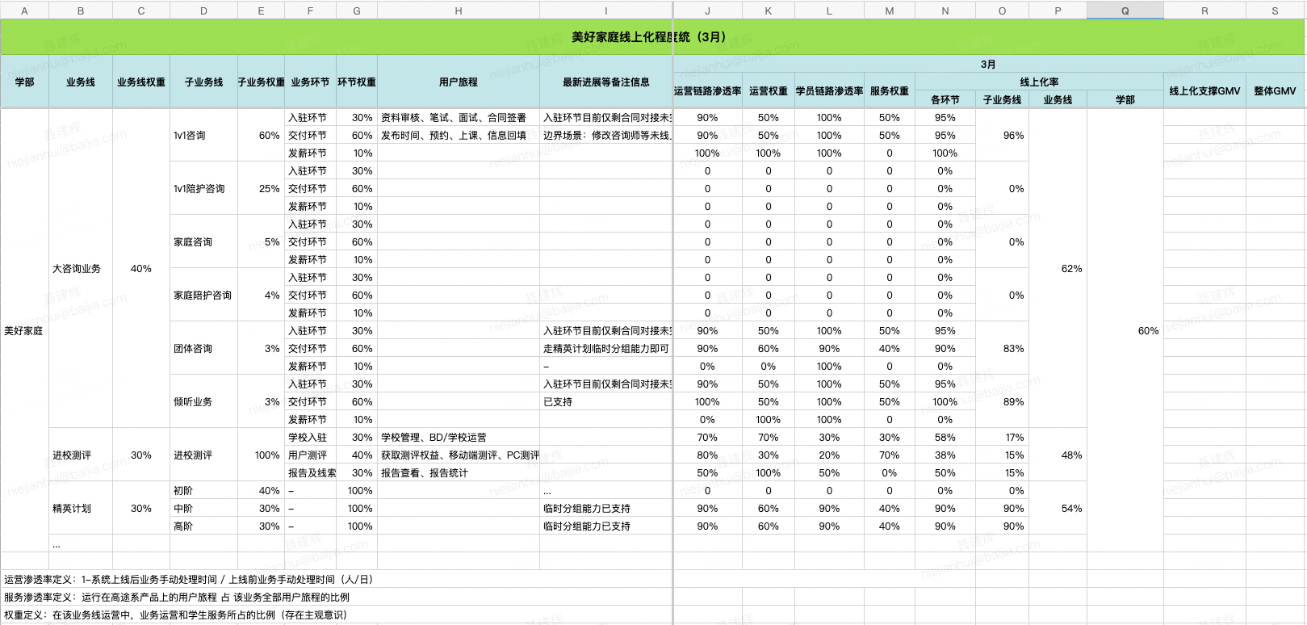
线上化里程碑
心理 APP
解心咨询
倾听师、咨询师平台
菁英计划动态分组
1、2月
6月
10月
1、2月
3月
7月
11、12月
3月
1V1 约排课
测评支持投放
站内直播
社区
灵活用工发薪
进校测评
线上化率 0 -> 60%

Slide 24
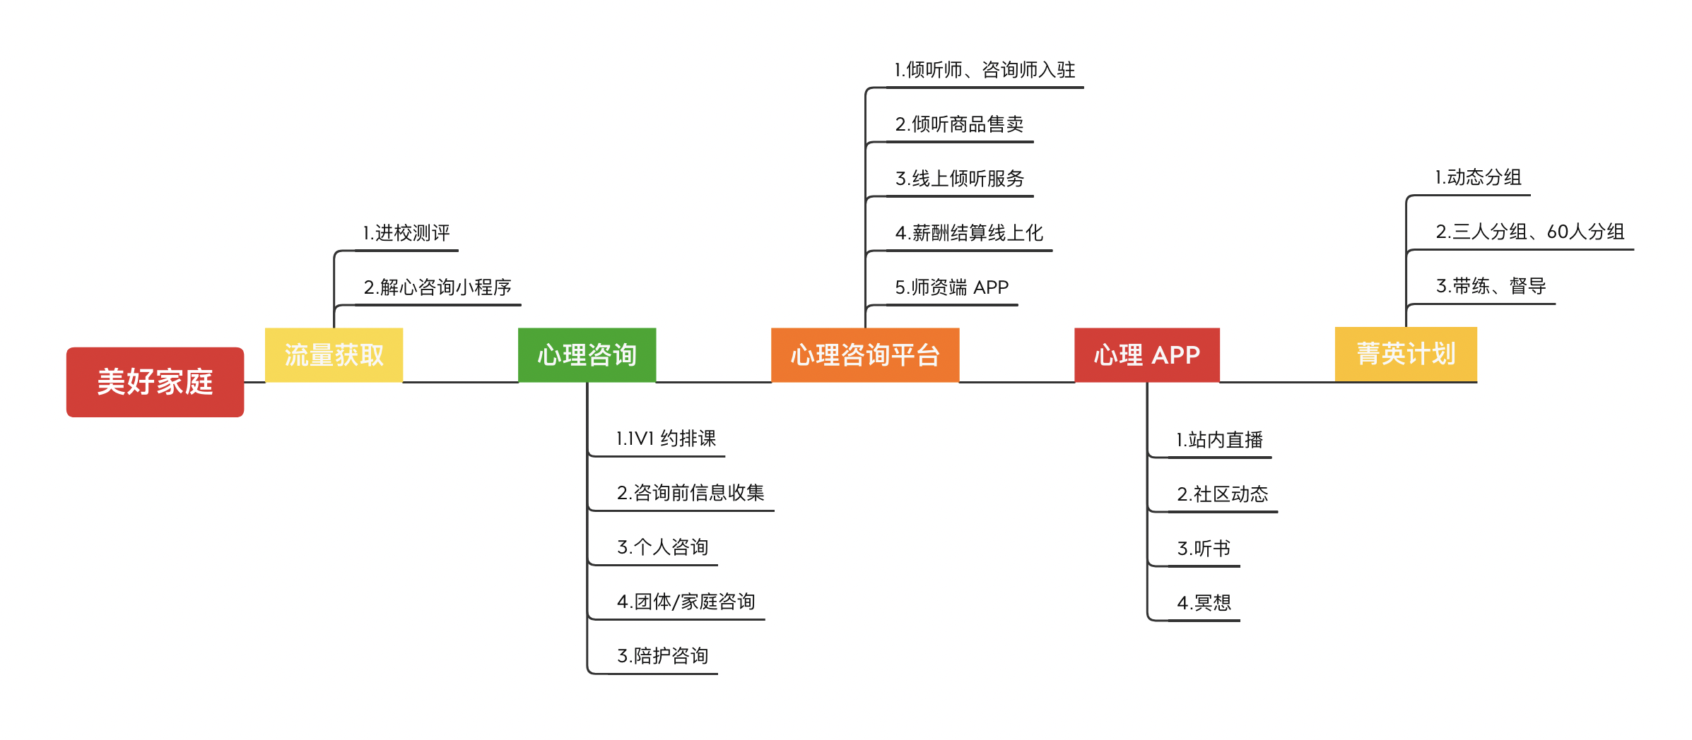
线上化全景图

Slide 25
1V1 线上化渗透率
注：
1.线上交付课时数指在内部直播系统交付的课时
2.7月份开始预约、课消已经 100% 在系统进行

Slide 26
线上化遇到的典型问题
“不支持新增 1V1 商品类型？”
商品挂靠班课，CA 闭环预约流程
“测评商品不支持独立售卖？”
CA 对接支付、订单
“倾听通话服务差异化大？”
基于 TRTC 扩展实现
“电商 2.0 成熟！”
倾听商品对接，闭环履约子系统

Slide 27
线上化面临的挑战
结合现有能力，拼凑非标准形态业务下的业务板块蓝图
全链路视角下的协作沟通、技术决策
虽是垂类，但也尽可能地考虑通用

Slide 28
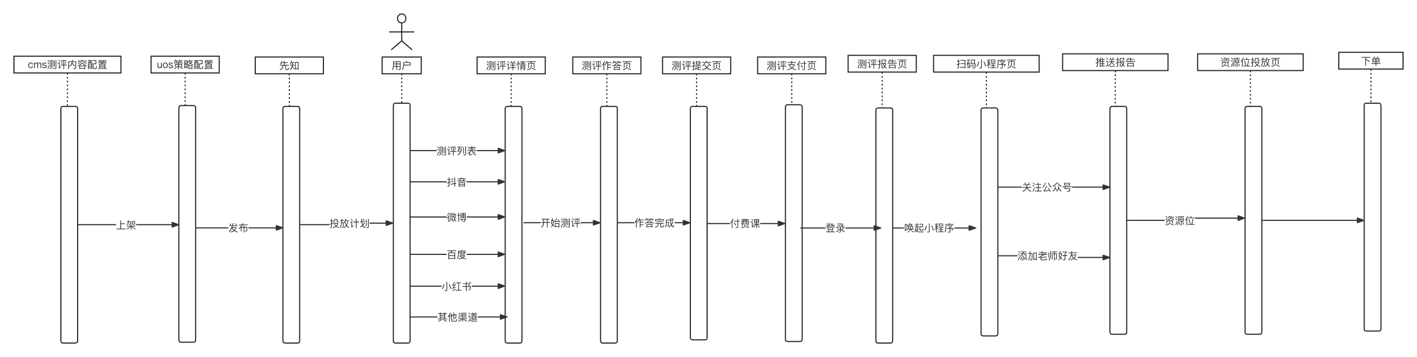
测评体系适配多元化业务场景
渠道多
差异化大
链路长
快速
验证

Slide 29
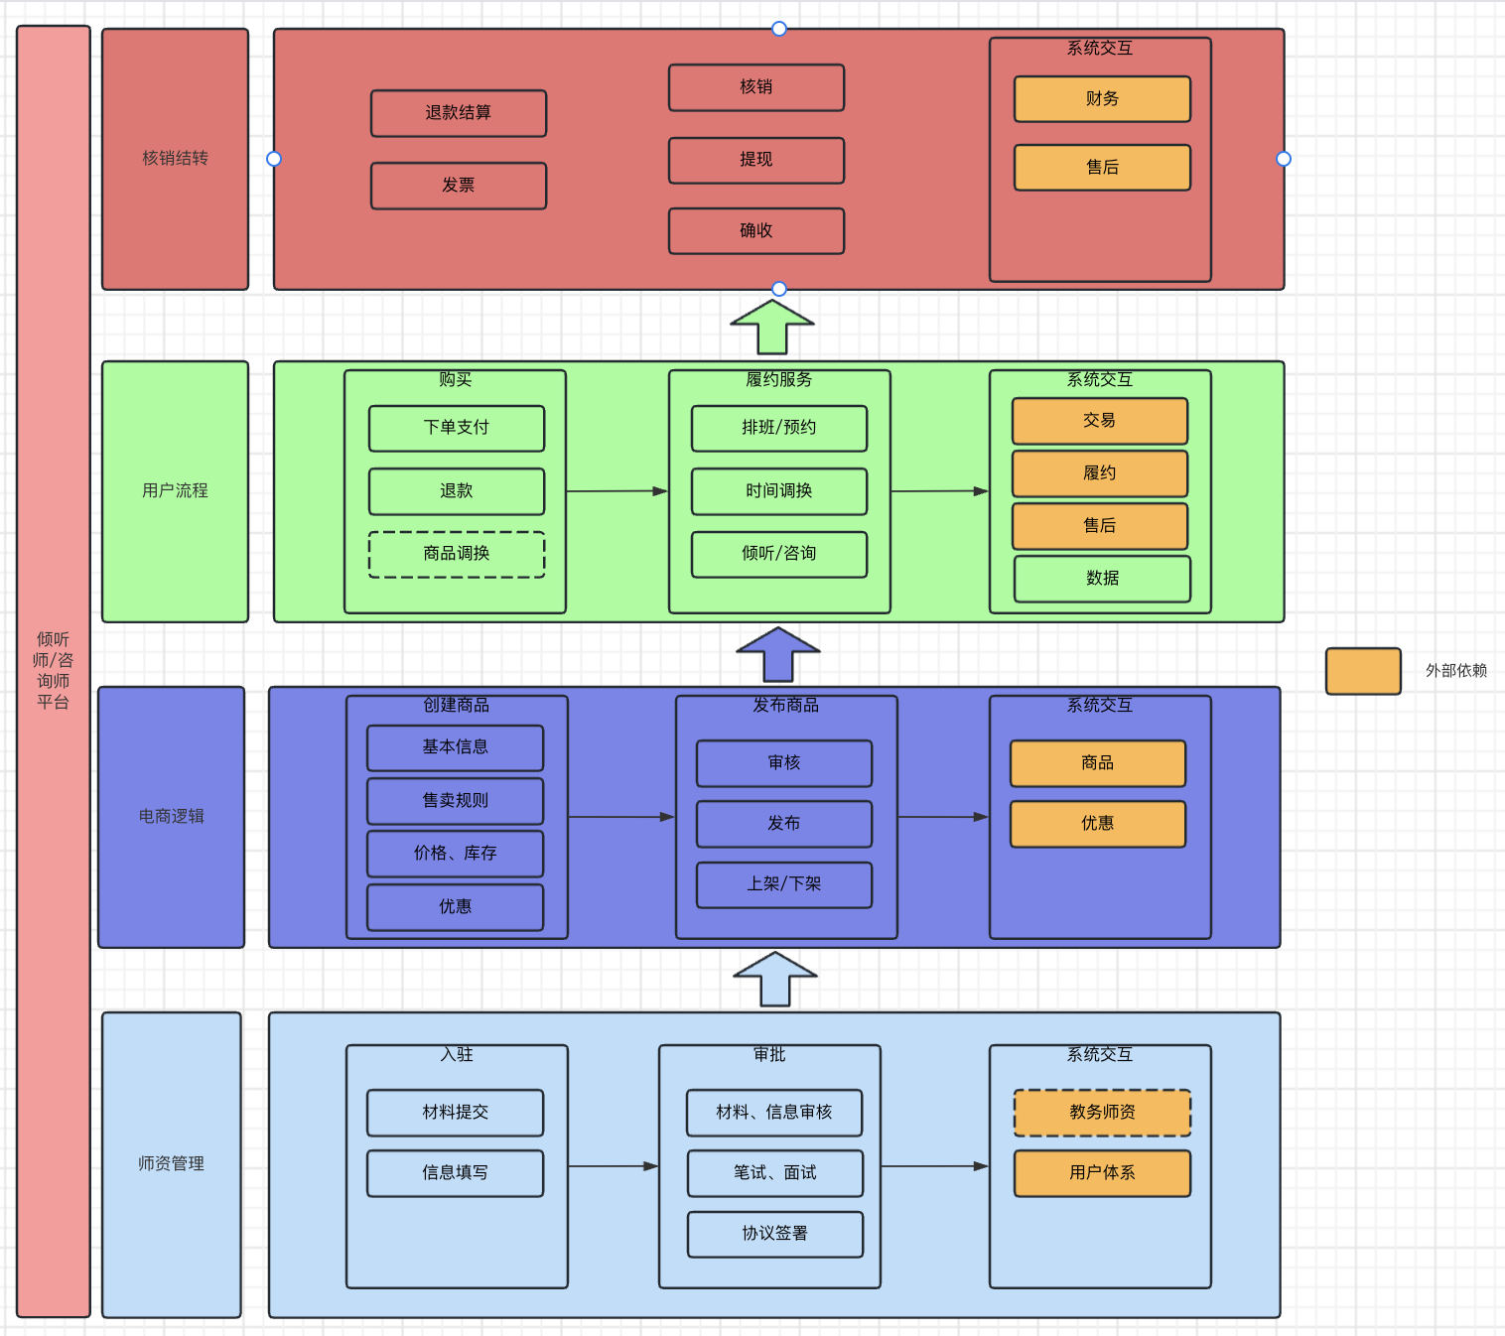
心理咨询平台完成全链路闭环交付
师资入驻
倾听商品
履约服务
薪酬结算
心理咨询
平台

Slide 30

菁英计划扩展班课、直播能力
动态分组
设置带练、联席主讲
动态创建小教室
iLive 获取身份角色、
分组信息
固定分组
设置固定分组
根据分组信息创建小教室
三人小组
新增预约课节
学员根据课节进行预约
根据约课课节创建小教室

Slide 31
打通了哪些平台开放能力
01
商品、权益、履约解耦
02
倾听师师资解耦班课
03
薪酬结算线上化
04
菁英计划扩展班课、直播能力

Slide 32
迭代质量
迭代名称 | 迭代评分 | 缺陷密度 | 业务验收 | 线上 bug
倾听师咨询师入驻 | 96 | 0.49 | 1 文案 bug | 0
倾听服务 | 91 | 0.35 | 0 bug | ——
灵活用工平台对接 | 100 | 0.24 | 0 bug | 1
灵活用工银行卡信息收集 | 98 | 0.25 | 0 bug | 0
进校测评兑换模式一期 | 96 | 0.64 | 2 bug | 1 兼容性
进校测评兑换模式二期 | 98 | 0.24 |  | 1 兼容性
菁英计划支持动态分组 | 100 | 0.22 | 1 bug | ——
倾听师项目完善 | 98 | 0.28 | 0 bug | 0

Slide 33
面对交付压力，决策了当下业务的最佳解决方案
推进了平台能力进一步开放，电商 2.0 打通最后一公里
打造迭代样板间，培养了 2 名优秀的迭代 master
深入业务一线，共筑协作信任的基石

Slide 34

PC 官网和落地页动态化
教研平台化&刷题场景整合
3
平台能力建设

Slide 35
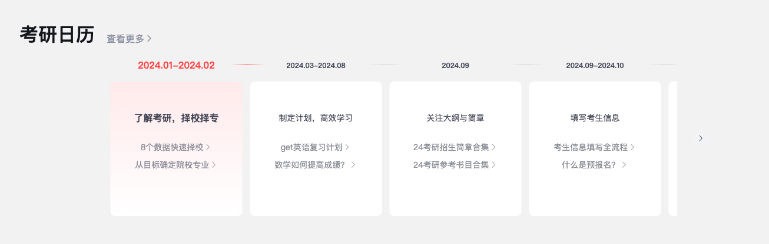
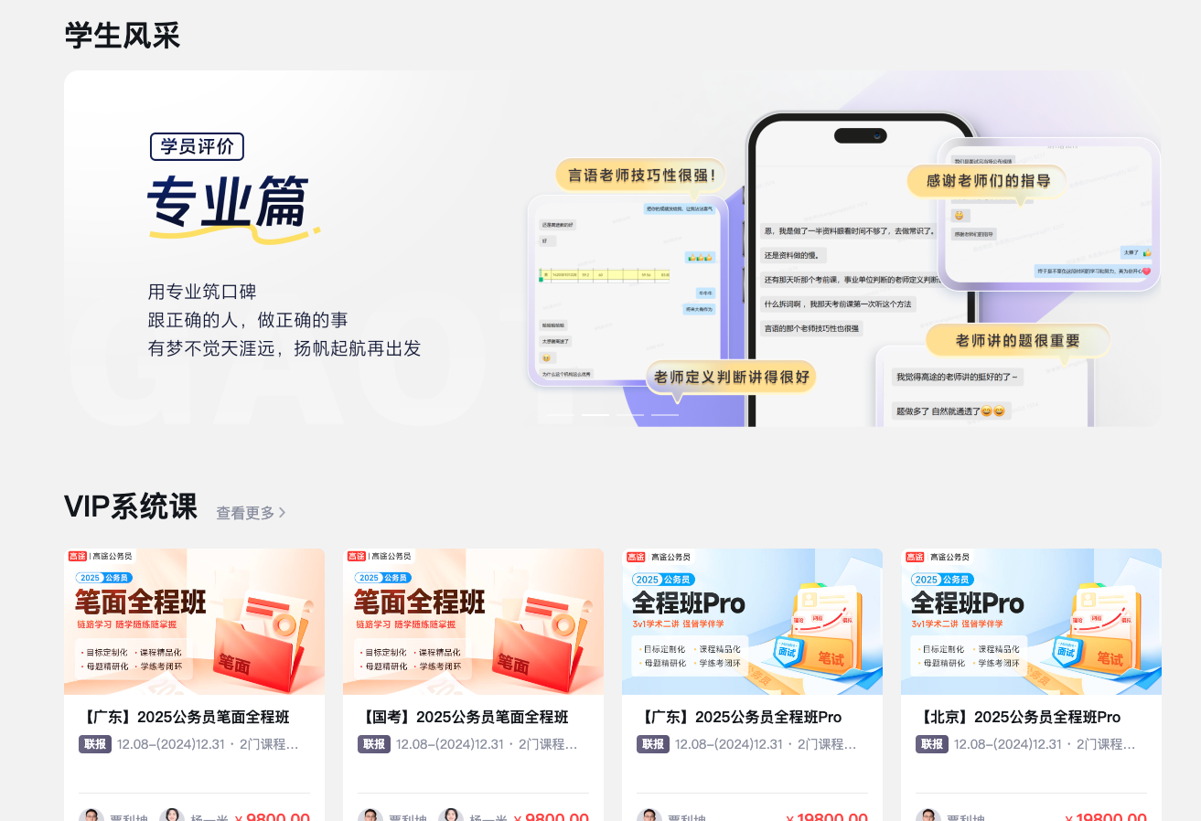
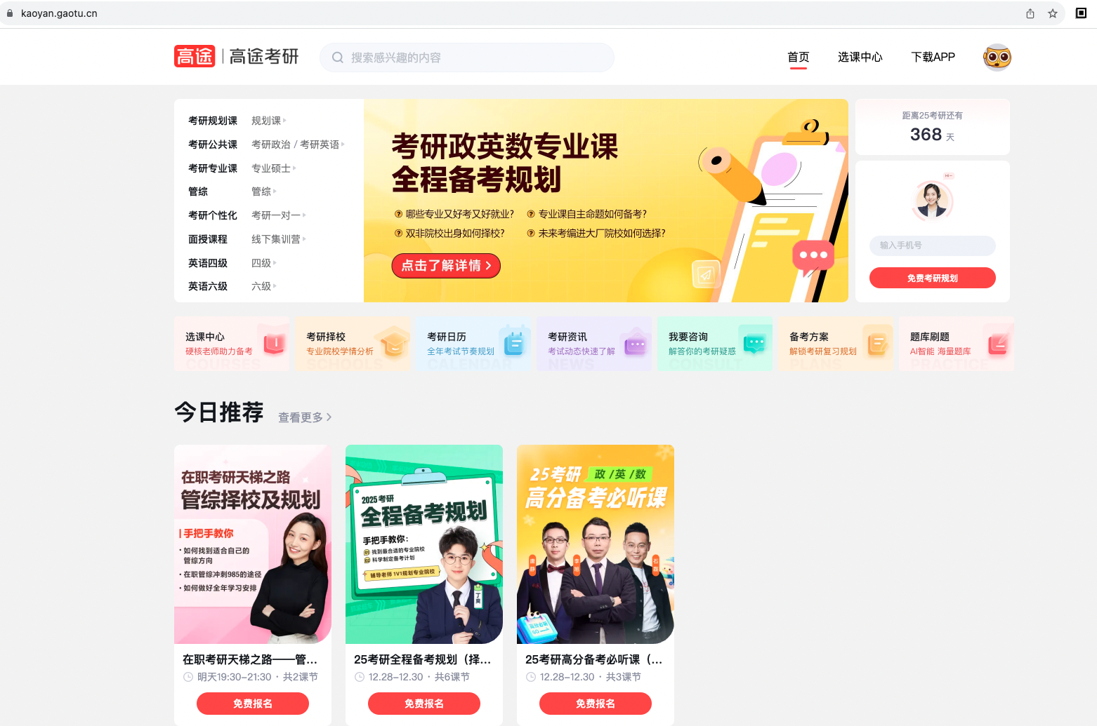
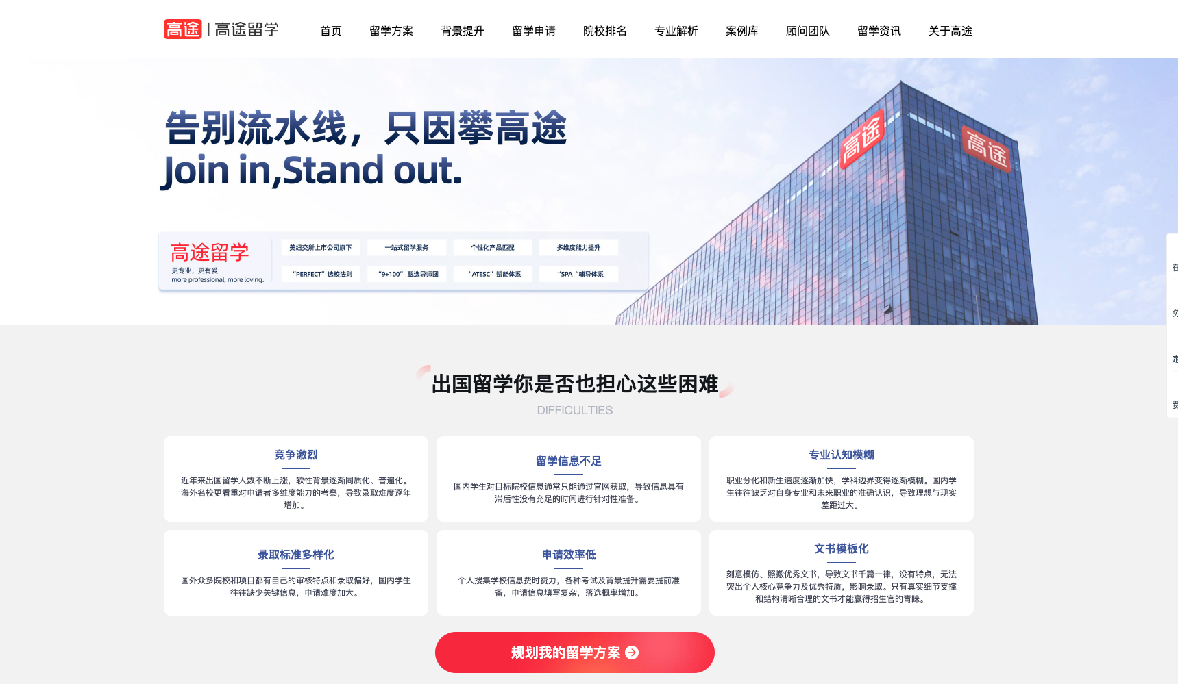
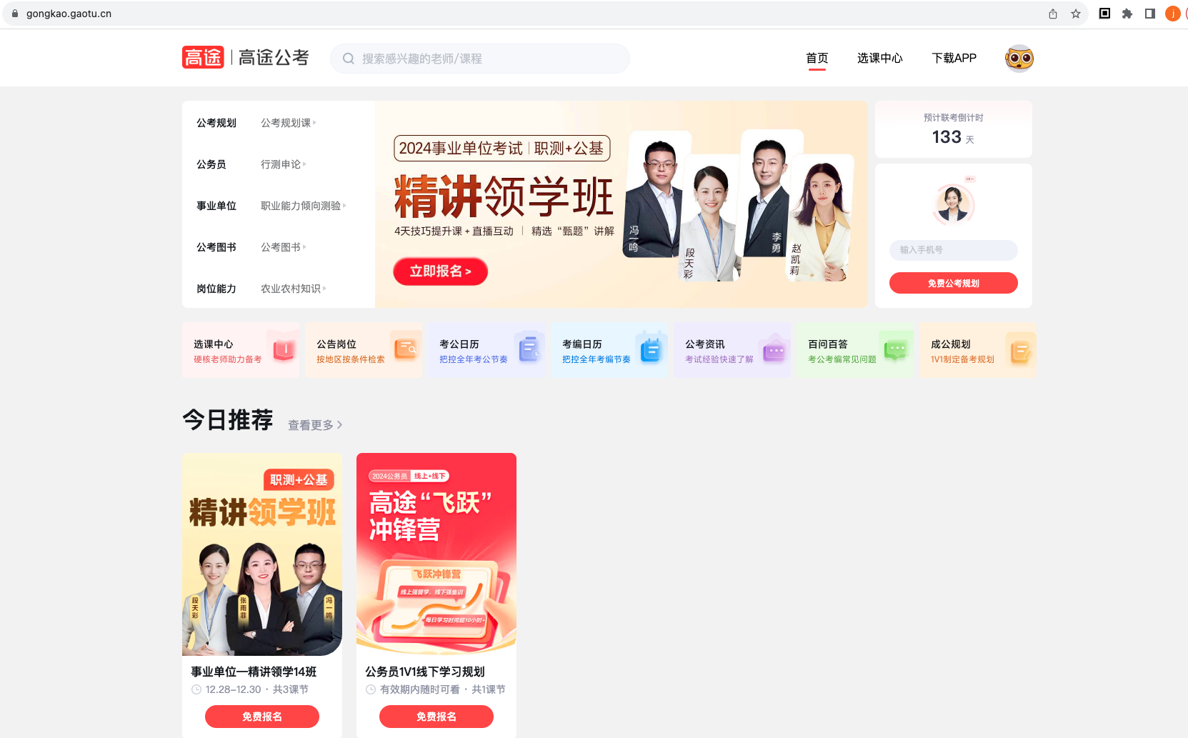
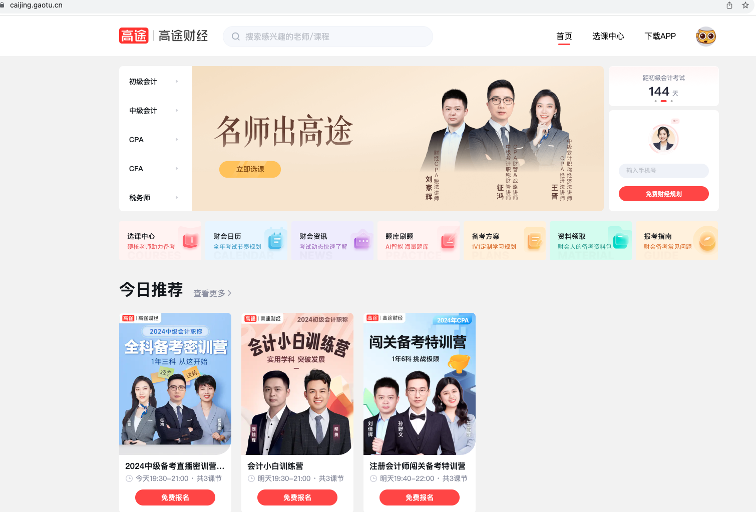
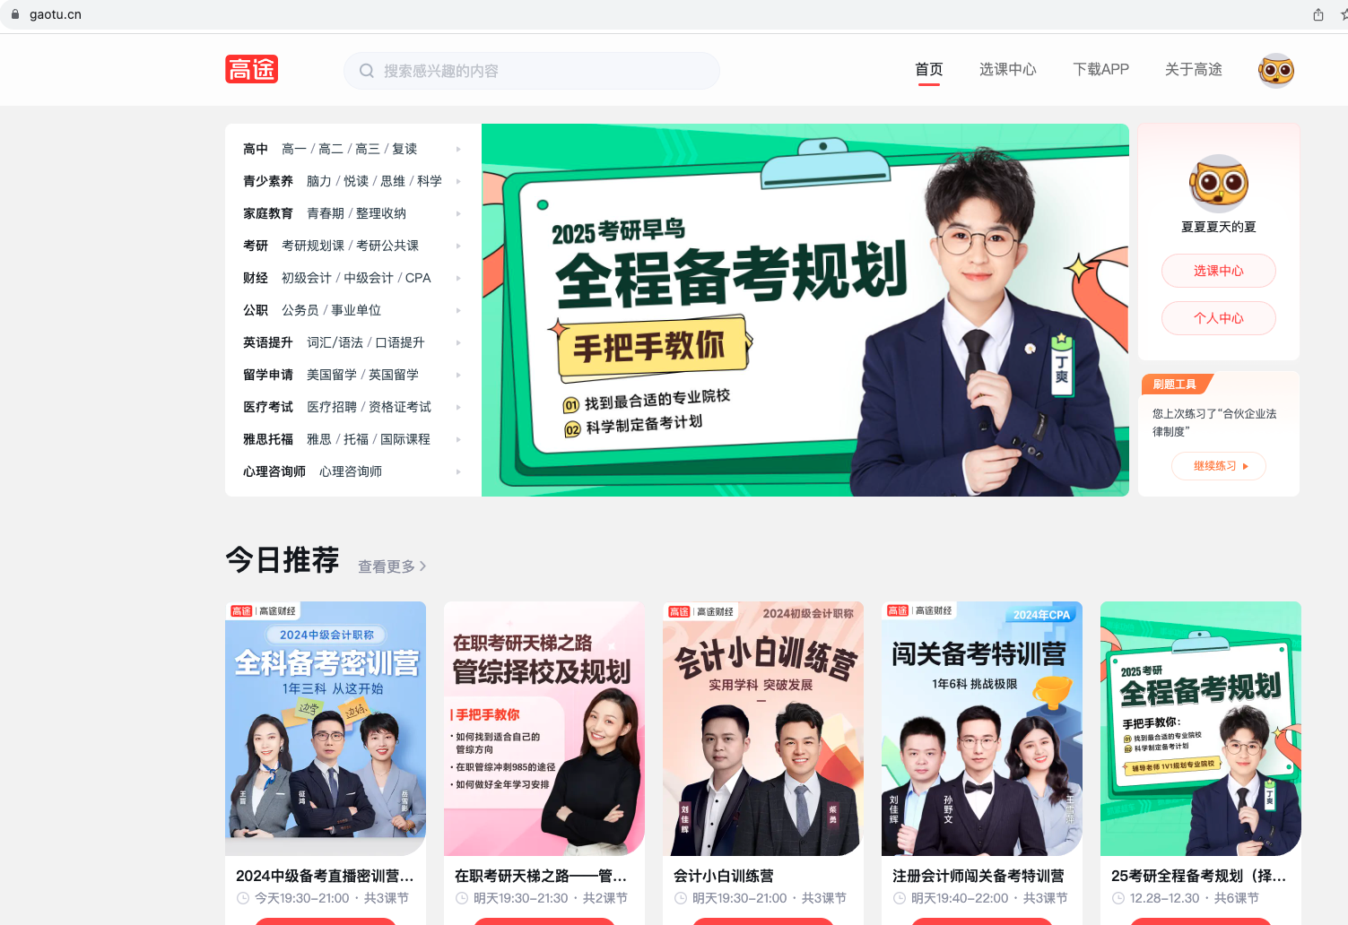
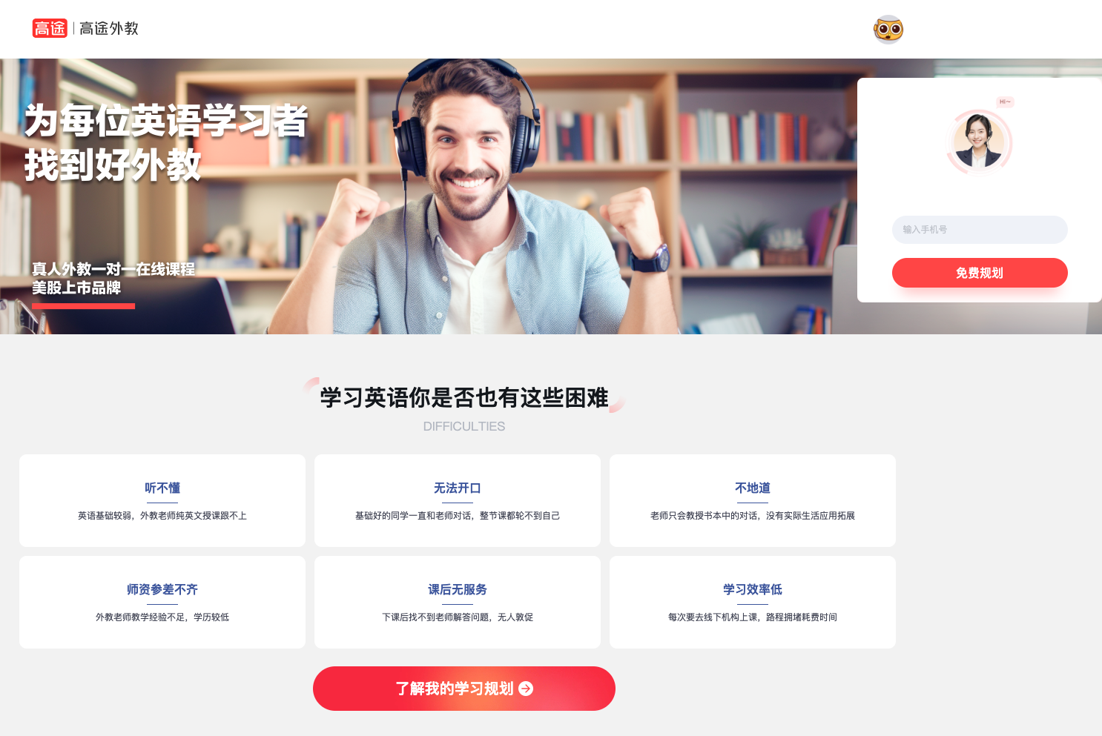
PC 官网&落地页建设成果

Slide 36
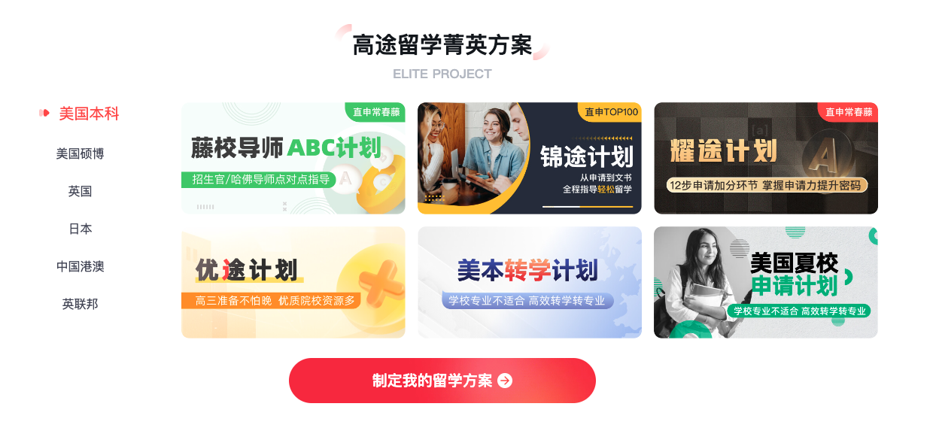
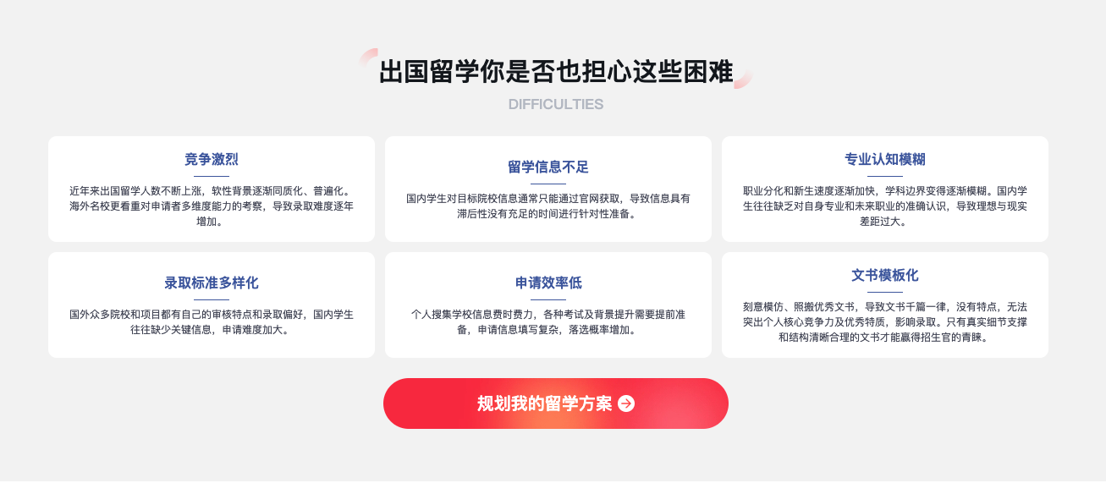
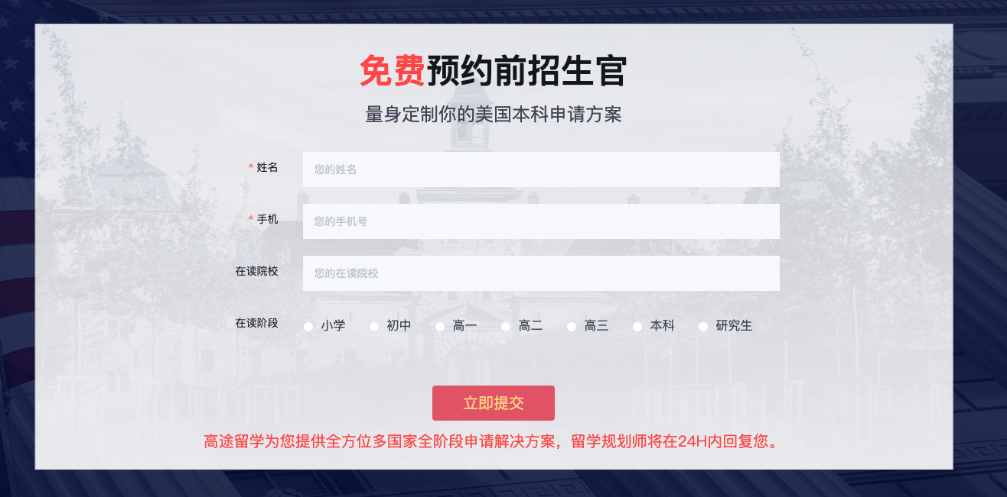
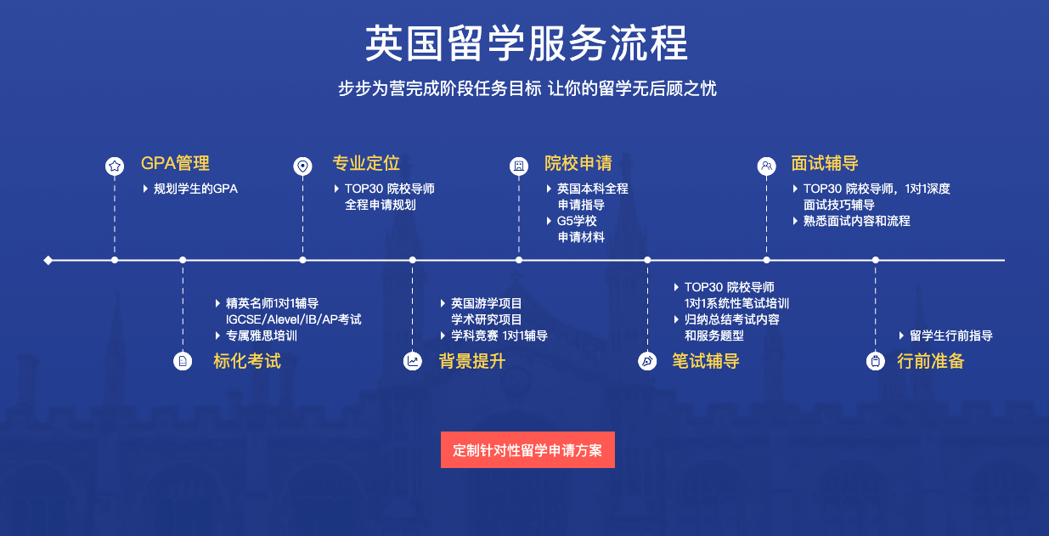
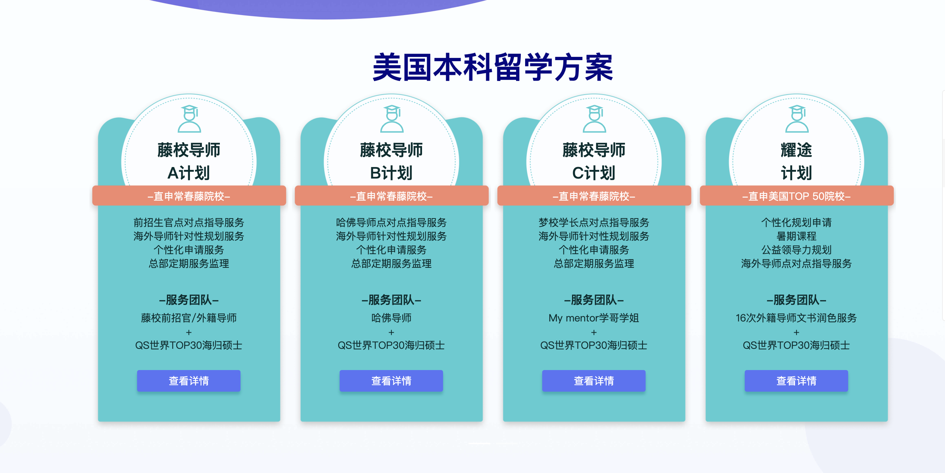


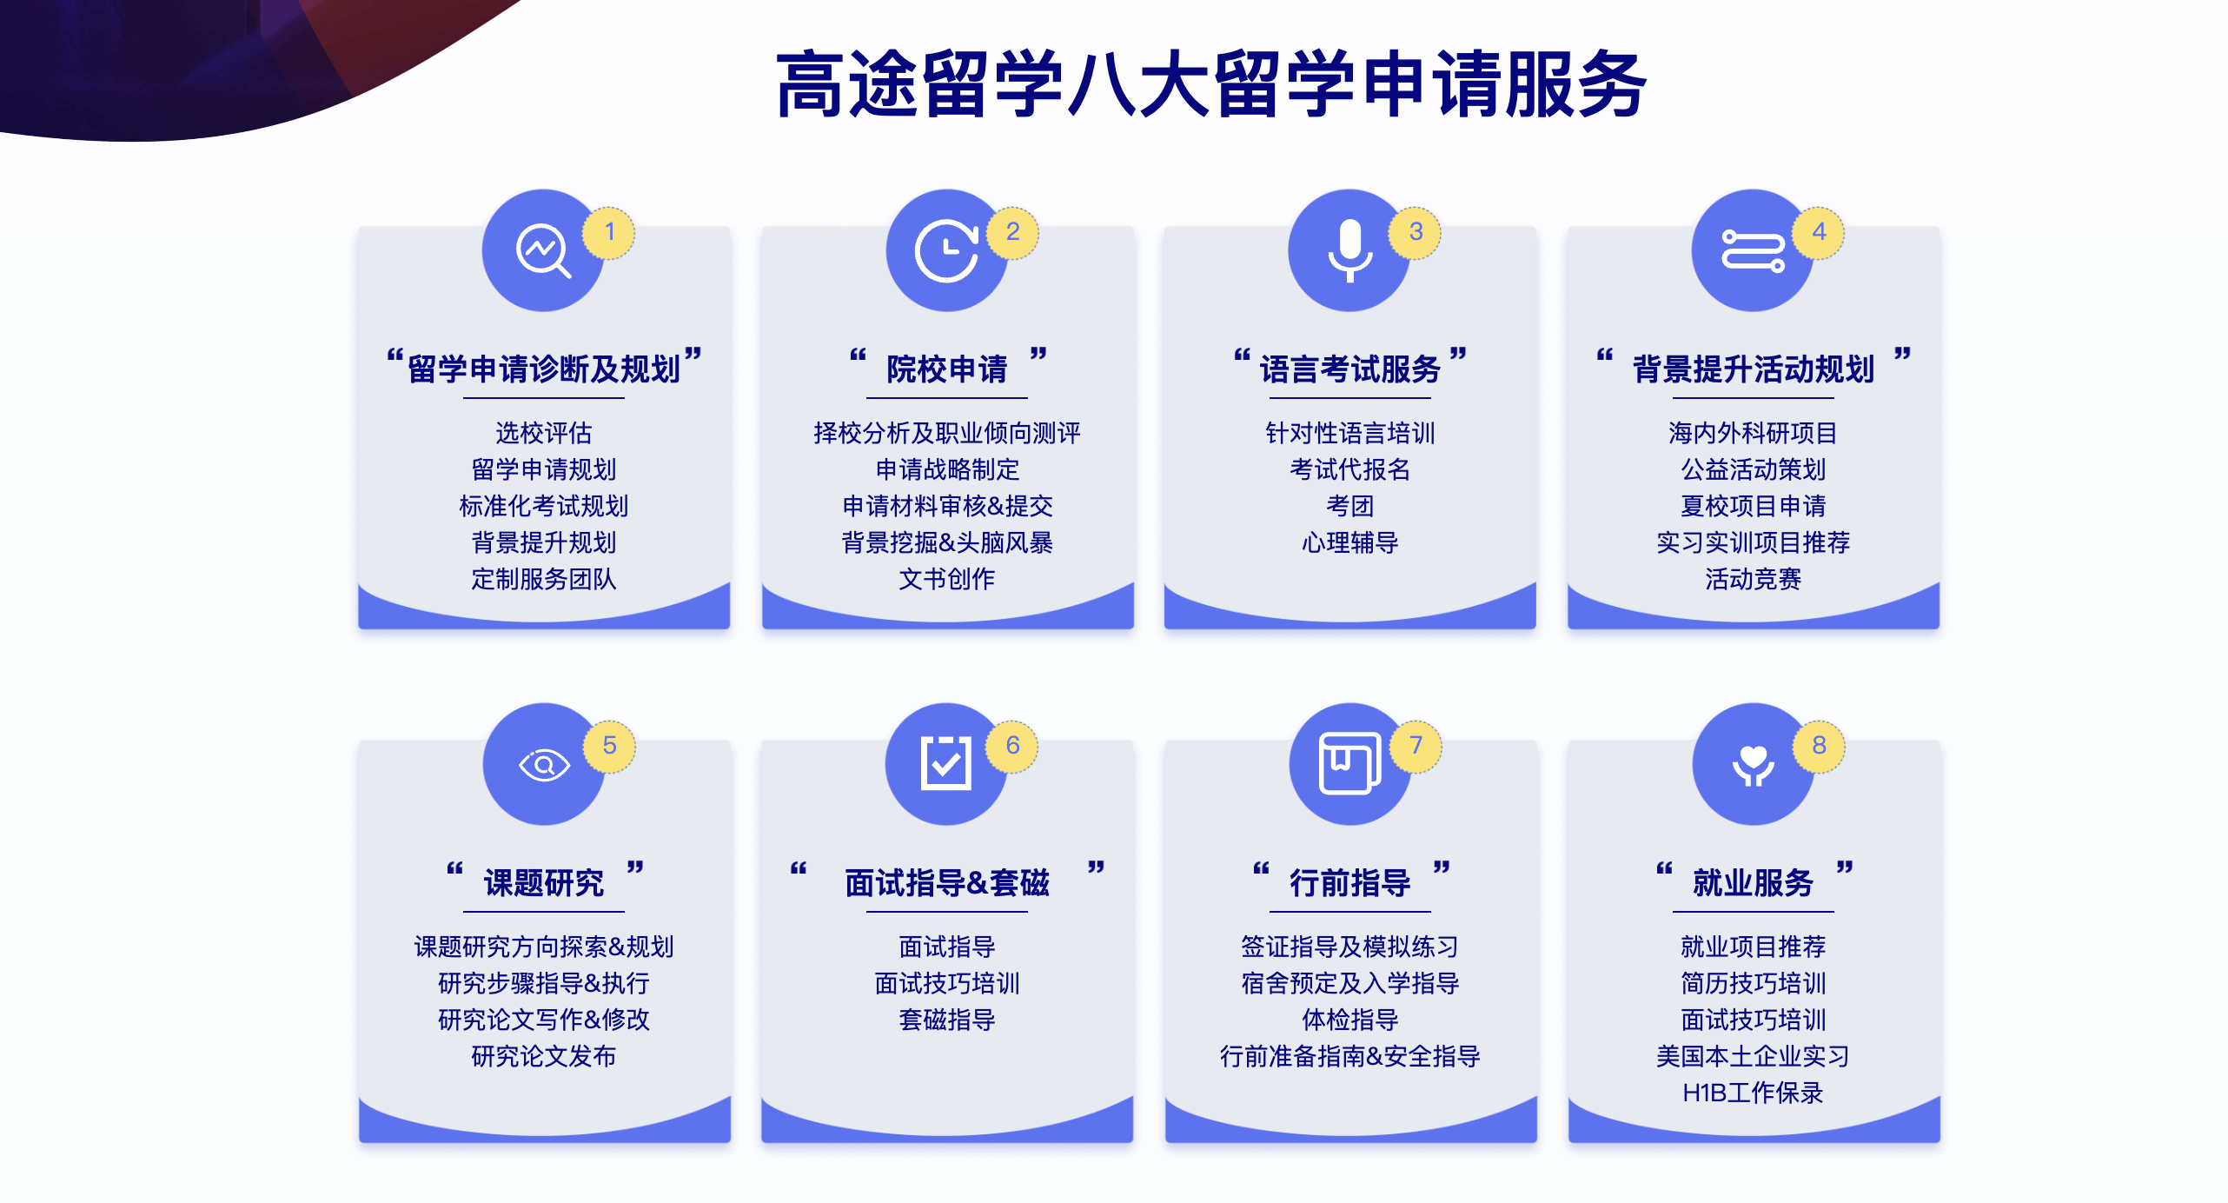
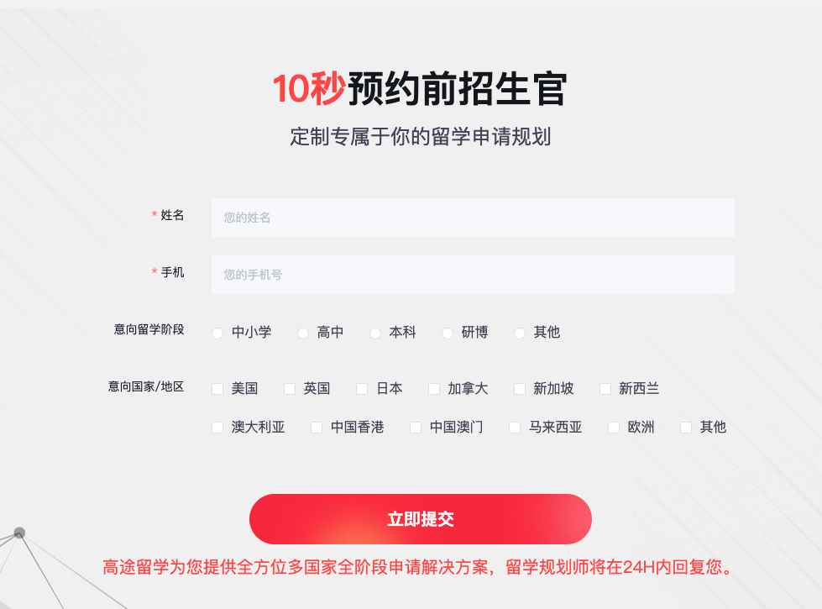

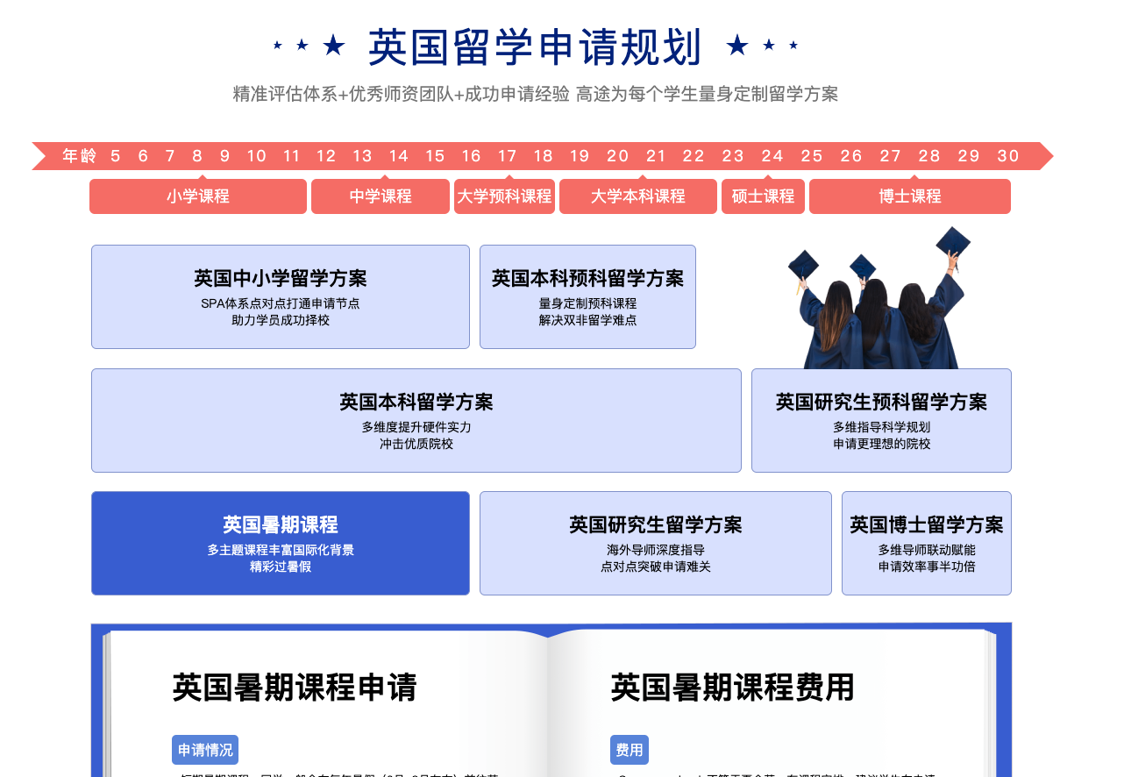
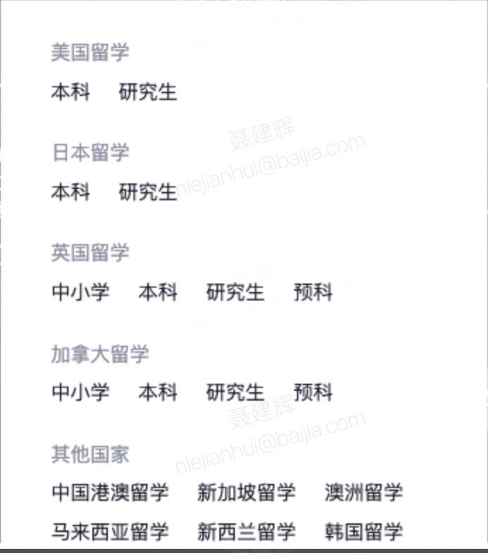
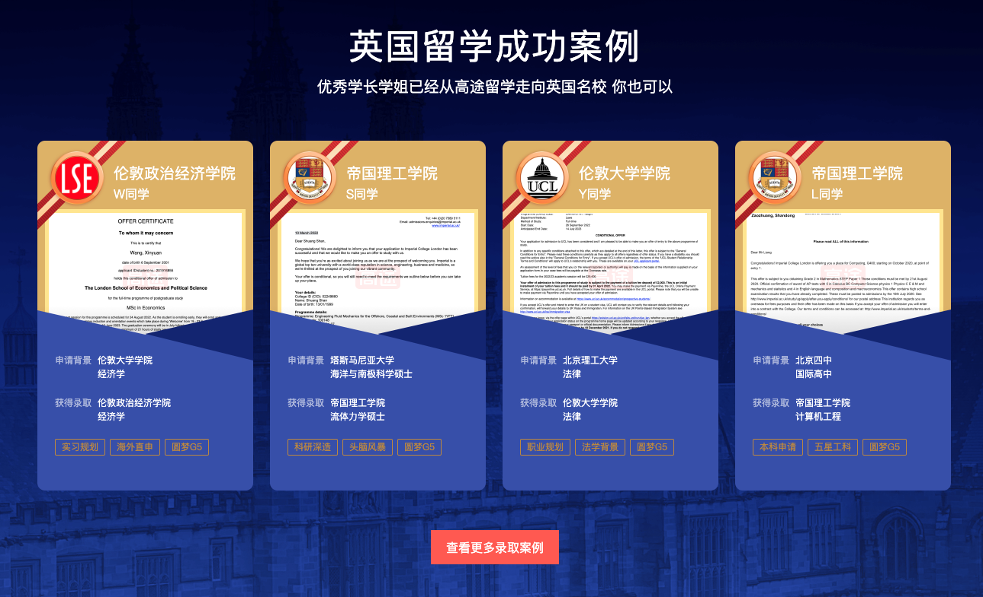
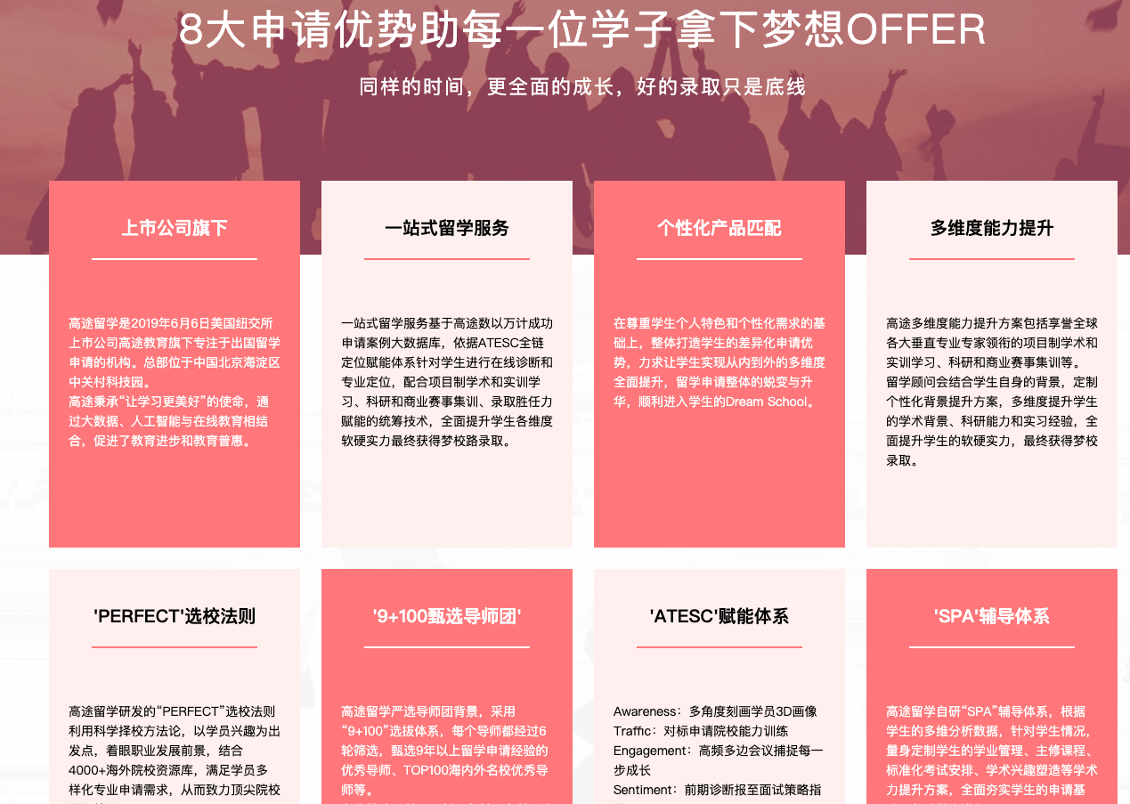
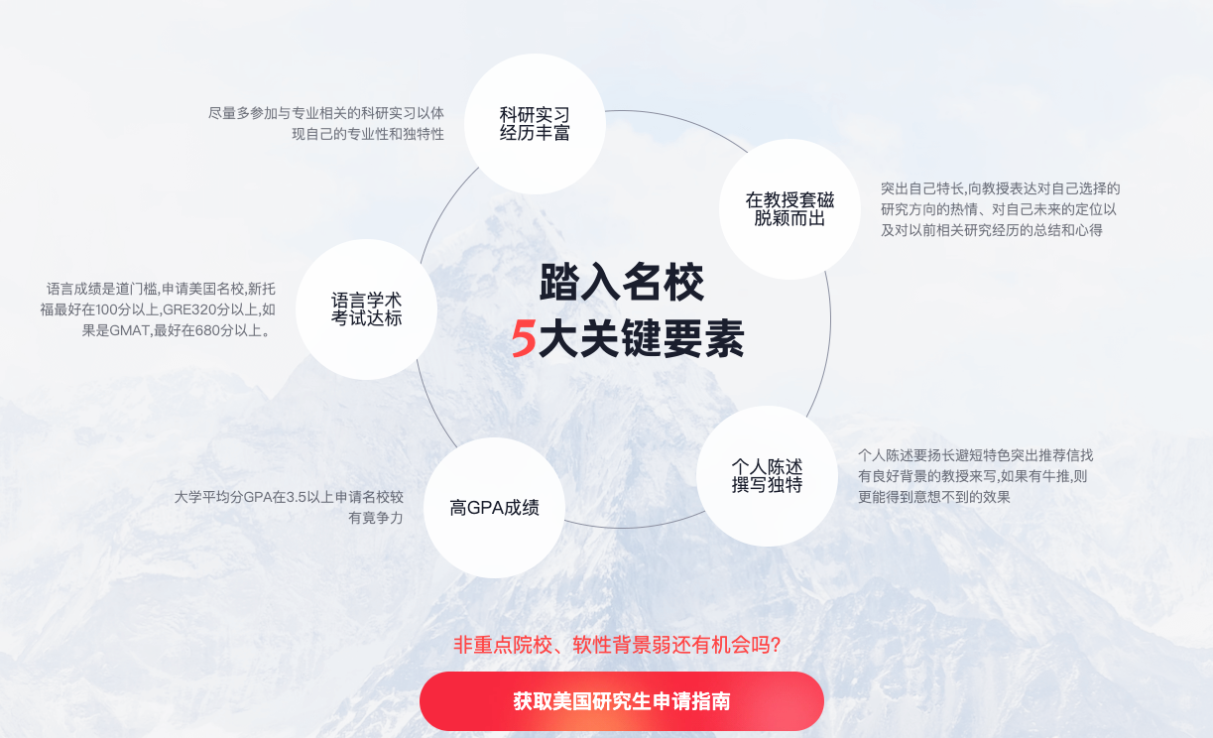
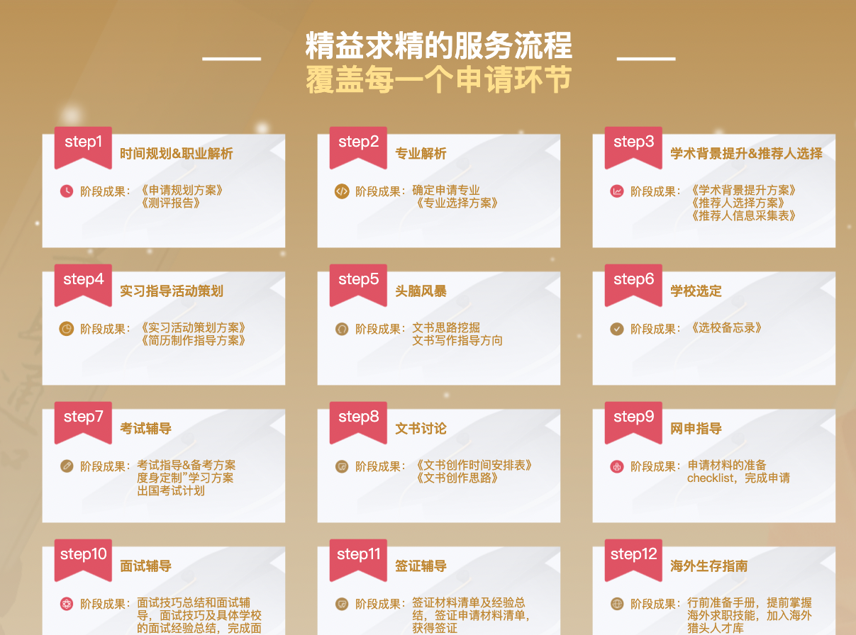
PC 官网&落地页建设成果
60+

Slide 37
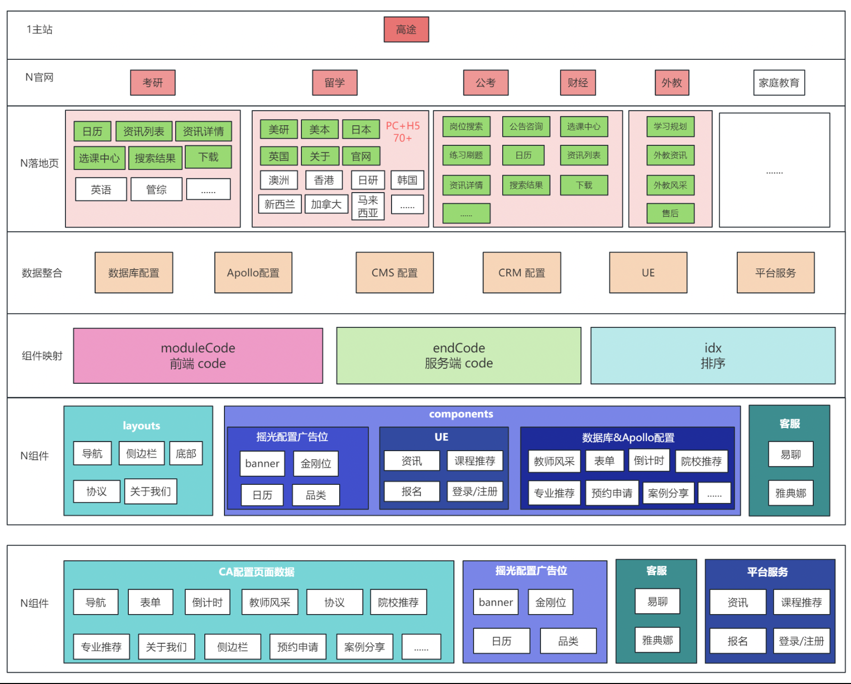
5个官网
20+个落地页
60+个组件

Slide 38
数据配置化
可快速搭建其他学部官网
前端组件化
后台动态化
半小时上线一个页面
数据对接一次开发，永久可用
技术设计
数据修改、新增板块无需上线

Slide 39
练习工具组件化三大挑战
“唯一一家用 H5 建设练习工具的”
“面向未来的快速交付能力”
“多场景下的复用与差异化”

Slide 40
刷题
测评
错题本
真题
模考
58w+ 人次
3900w+ 题量
50w+ 人次
1500w+ 题量
11w+ 人次
400w+ 题量
11w+ 人次
200w+ 题量
2w+ 人次
100w+ 题量

Slide 41

教研平台化痛点
A 场景获取题目 （题组ID -> 题目数据）
B 场景获取题目 （题组ID -> 题目数据）
数据结构转化
数据结构转化
烟囱式建设，一个场景对应一套服务
判断题型，组件渲染
判断题型，组件渲染
全链路多处数据结构不一致
作答
作答
前端渲染需要关注题型
数据结构转化
数据结构转化
A 场景提交
B 场景提交
A 场景批改
B 场景批改

Slide 42
题目组件
选择题
填空题
复合题
批改记录
判断题
解答题
语音题
作答历史
刷题
过考刷题
个性化刷题
解析
刷题整合
题目列表
统一逻辑处理
UI
模版
纠错
答题卡
练习模式
倒计时
顺序刷题
自评
收藏
组卷刷题
背题模式
解析模式
“教研平台化”
“业务组件化”
“前端模版化”
模版（刷题、套卷）
自评模式
业务层
过考刷题
模考
测评
平台刷题
错题本
真题
精刷
题目获取
作答
自评
提交
批改
教研云（组卷）
内容云（录题）

Slide 43




突破常规 H5 性能约束
端到端的
性能优化手段
手势切题区间
滚动式容量管理
ssr 模版缓存
csr 接口数据预取
静态资源缓存
性能
限制滑块区间渲染题量
IOS 内存保护
机制的探索
摒弃 3D 硬件加速
带来的副作用
DOM 节点量大
预渲染、勤删除
解除 3D 动画触发的硬件加速

Slide 44
端到端的性能优化收效
站在巨人的肩膀上
SSR + 模版缓存
静态资源预缓存
接口数据预获取
接口聚合

Slide 45
H5 手势切题体验优化
现象分析
不同题型表现不一
原因分析
Swiper 嵌套验证
代码分析
Dom 挂载大量数据
不同数量表现不一
不同环境表现一致
不同系统版本表现不一
客户端无报错日志
代码逻辑验证
工具内存分析
iOS系统日志分析（找到OOM证据）
Swiper-item 累加
Transform3d 合成层多
Session 溢出
具体措施：
1. Dom 挂载数据修改
2. Swiper 队列数量限制（<=10）
3. 减少不必要的硬件加速区域
4. 优化 Session 存储逻辑
突破技术边界不设限
经验沉淀：
iOS OOM定位及分析
JetsamEvent日志分析
优化方案沉淀
经验复制&落地：
中台题库手势切题落地
错题本接入
深挖根因

Slide 46
03
个人发展规划

Slide 47
从业务价值交付到业务决策辅助
从垂类系统建设到协同平台开放
问题的解决者 不设边界

Slide 48
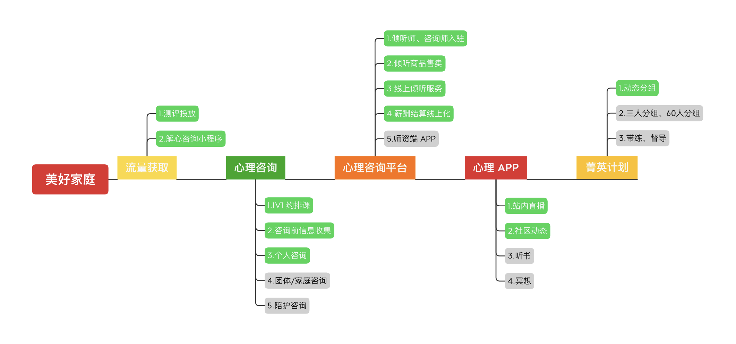
心理版块
60% -> 95%+（线上化率）

Slide 49
K12 版块
大班课
1V1
小班课
学科产品的交付 KM、HL 是基本盘
做好流量工具
做好学科业务和心理业务的结合

Slide 50
业务决策辅助
项目
线上化
流程
规范化
数据
指标化
咨询业务分析
退费原因分类
付费用户模型
复购率
首次预约/咨询时间
多次咨询时间间隔
……
薪酬结算
主讲多账号问题
“0”元单问题
……

Slide 51
技术建设
小程序
RN 下的多端
自动化测试、代码覆盖率
提效
AI 提效（插件、页面生成）
组件库、模版、轻舟构建
项目脚手架模版、UI 自动化
React 组件转 RN
平台共建
发薪平台
订单支付链路个性化&平台收敛
社区

Slide 52
敢打硬仗，能打胜仗，打大胜仗
正确做事 做正确的事

